Slide 1
HEALTH AT
EVERY SIZE
L’impatto del weight bias
sugli outcome assistenziali
Autori: Fusco MA, Sciandrone GG, Grugnetti G, Peri A, Pellegrino E
Relatrice: Fusco Maria Antonietta
Notes:
Buongiorno. Il contributo che presento riguarda il weight bias e il modo in cui il peso corporeo può entrare nel ragionamento professionale, nella relazione assistenziale e, in alcuni casi, nelle decisioni di cura.
Il punto di partenza è semplice: la persona viene prima del peso. L’obiettivo non è negare la rilevanza clinica dell’obesità, ma capire quando il peso rischia di diventare una chiave interpretativa troppo dominante.

Slide 2
IL MIO PUNTO DI VISTA
Un’esperienza che attraversa il percorso di cura
CHIRURGIA BARIATRICA
PNEUMOLOGIA
Collaborazione con:
S.C. Chirurgia Bariatrica ed Esofagofastrica Funzionale
- S.C. Chirurgia Generale
Esperienza come infermiera in chirurgia generale e nel percorso chirurgico della persona con obesità
Notes:
Il tema nasce anche dal mio percorso professionale, tra chirurgia e pneumologia, che mi ha permesso di osservare la persona con obesità in momenti diversi del percorso di cura. Da qui nasce la domanda: quanto il peso può influenzare ciò che vediamo, ciò che presumiamo e il modo in cui costruiamo l'assistenza?

Slide 3
DATI DEL PERCORSO CONDIVISO
Il peso non descrive da solo la gravità dell’OSAS
166
polisonnografie
analizzate
87
pazienti con
obesità (I-II-III)
70
con diagnosi
di OSAS
Distribuzione OSAS per gravità e sesso (n = 70)
26
BMI–AHI
25
19
15
15
ρ = 0,24
15
p = 0,002
uomini
11
10
associazione positiva,
significativa ma debole
4
donne
LIEVE
MODERATA
GRAVE
Notes:
Parto da un dato della nostra pratica. Abbiamo analizzato 166 polisonnografie; 87 riguardavano pazienti con obesità e 70 presentavano una diagnosi di OSAS.
La distribuzione comprende 26 forme lievi, 25 moderate e 19 gravi. La relazione tra BMI e AHI è positiva e statisticamente significativa, ma debole: rho 0,24, p 0,002.
Il messaggio, quindi, non è che il peso non conti. Il peso contribuisce al quadro clinico, ma da solo non ne descrive la complessità. Ed è proprio qui che il tema del bias diventa rilevante: quando un dato immediatamente visibile diventa la spiegazione principale della persona e dei suoi bisogni.

Slide 4
INQUADRARE IL FENOMENO
Il peso assistenziale dell’obesità
WEIGHT BIAS
Credenze, atteggiamenti e giudizi negativi legati al peso
STIGMA
Svalutazione sociale della persona e della sua esperienza
DISCRIMINAZIONE
DECISIONI O CONDIZIONI CHE POSSONO PRODURRE CURE MENO EQUE
Il bias può operare anche senza intenzione discriminatoria
Notes:
Per orientarsi è utile distinguere tre concetti. Il weight bias riguarda credenze, atteggiamenti e giudizi negativi associati al peso. Lo stigma riguarda la svalutazione sociale della persona e della sua esperienza. La discriminazione è il livello in cui questi atteggiamenti possono tradursi in comportamenti, decisioni o condizioni di cura meno eque.
Un elemento centrale è che il bias può operare anche senza una volontà discriminatoria. Può manifestarsi attraverso automatismi, aspettative e attribuzioni che entrano nel ragionamento clinico.

Slide 5
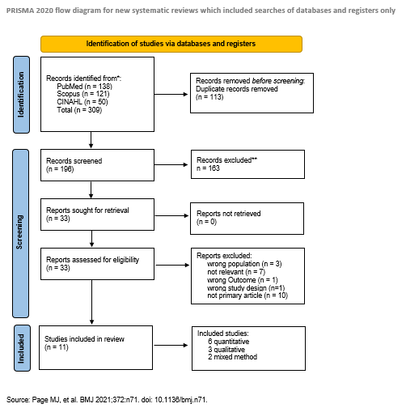
INQUADRARE IL FENOMENO
Selezione delle evidenze:
10 CONTRIBUTI INTEGRATIVI
Formazione e riflessività
Riconoscere i propri bias, riflettere sulle attribuzioni e sviluppare una comunicazione più consapevole.
(Giese, 2016; Cook, 2026; Sneed et al., 2026)
Esperienza assistenziale e outcome
Lo stigma può influire su relazione, fiducia, accesso alle cure e qualità dell’esperienza assistenziale.
(Smigelski-Theiss et al., 2017; Towell-Barnard, 2019; Fruh et al., 2021; Porter, 2025)
Inquadramento e modelli di cura
Superare la lettura centrata sulla responsabilità individuale e adottare un approccio più olistico, equo e centrato sulla persona.
(Broadberry et al., 2024; O’Hara et al., 2025; Duval et al., 2026)
Notes:
La revisione comprende 11 studi primari, selezionati attraverso il percorso riportato nel PRISMA. Accanto a questi abbiamo utilizzato 10 contributi integrativi per interpretare i risultati e le implicazioni per la pratica, soprattutto su formazione e riflessività, esperienza assistenziale e modelli di cura. Gli 11 studi primari costituiscono il corpus della revisione; i contributi integrativi servono alla discussione

Slide 6
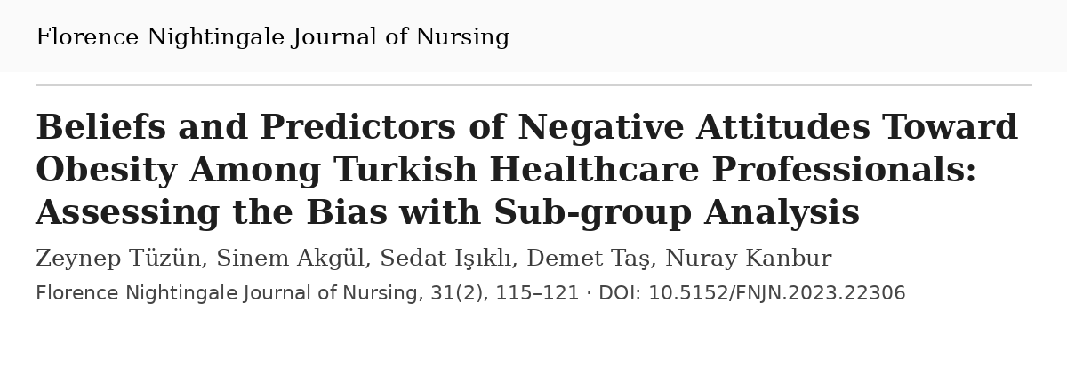
DATI A SUPPORTO DELLE DIFFERENZE TRA PROFESSIONISTI
Controllabilità percepita:
Scale di riferimento:
ATOP · Attitudes Toward Obese Persons Scale
Misura gli atteggiamenti verso le persone con obesità. 20 item, punteggio 0–120: valori più alti indicano atteggiamenti più positivi.
Dato chiave: BAOP
BAOP · Beliefs About Obese Persons Scale
Medici
18,34 ± 5,89
Misura le credenze sulla controllabilità dell’obesità.
8 item: punteggi più alti indicano minore attribuzione al controllo individuale.
Infermieri
20,41 ± 5,45
Differenza significativa: p = 0,04
Negli infermieri emerge una minore tendenza ad attribuire l’obesità al completo controllo individuale.
Notes:
Uno dei passaggi più interessanti riguarda la controllabilità percepita dell’obesità.
Nello studio riportato vengono utilizzate due scale. La ATOP, Attitudes Toward Obese Persons Scale, misura gli atteggiamenti verso le persone con obesità. La BAOP, Beliefs About Obese Persons Scale, esplora invece quanto l’obesità venga attribuita al controllo individuale.
Il dato che ci interessa riguarda la BAOP: il punteggio medio è 18,34 nei medici e 20,41 negli infermieri, con una differenza significativa, p 0,04. Un punteggio più elevato indica una minore attribuzione dell’obesità al controllo personale.
Quindi, in questo studio, gli infermieri mostrano una minore tendenza rispetto ai medici ad attribuire l’obesità al completo controllo individuale. Non significa necessariamente “meno bias” in senso generale, ma suggerisce una diversa lettura della controllabilità della condizione.

Slide 7
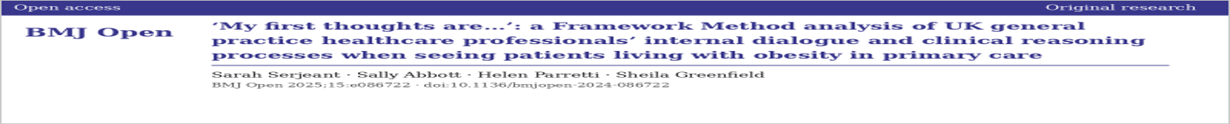
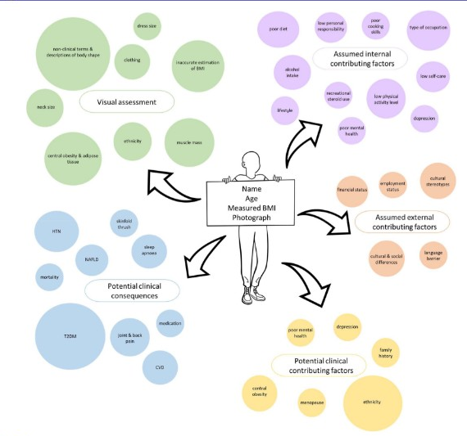
IL RAGIONAMENTO PROFESSIONALE
Lo stereotipo può colmare ciò che non conosciamo:
Input dello scenario
Nome · età · BMI misurato · fotografia
Inferenze rapide
Alimentazione · attività fisica · motivazione
· condizioni sociali · cultura
Rischio clinico-relazionale
Un’ipotesi non verificata può orientare domande,
giudizi e decisioni.
Riflessività
Distinguere osservazioni, inferenze e attribuzioni
prima di trasformarle in cura.
Il bias entra nel ragionamento quando l’ipotesi viene trattata come dato già accertato. (Serjeant et al., 2025)
Notes:
Lo studio di Serjeant e colleghi rende molto visibile come possano formarsi le inferenze nel ragionamento clinico. Si tratta di uno studio qualitativo esplorativo condotto in primary care nel Regno Unito su 20 professionisti, 11 infermieri e 9 medici di medicina generale. Ai partecipanti venivano presentate vignette con pochissime informazioni: fotografia, nome, età e BMI, e veniva chiesto di descrivere le prime impressioni sul paziente.
Dall'analisi con Framework Method emergono cinque aree: valutazione visiva, fattori interni presunti, fattori esterni presunti, possibili fattori clinici e possibili conseguenze cliniche. Il dato interessante è che, a partire da pochi elementi osservabili, comparivano rapidamente ipotesi su alimentazione, attività fisica, motivazione, condizioni sociali e cultura: informazioni che non erano state fornite nella vignetta.
Gli autori interpretano questo processo come una forma di pattern recognition, cioè una scorciatoia cognitiva normalmente utile nel ragionamento clinico. Il problema non è formulare ipotesi: il rischio nasce quando un'ipotesi non verificata viene trattata come se fosse già un dato certo e comincia a orientare domande, giudizi e decisioni.
Per questo la riflessività è centrale: distinguere ciò che osserviamo da ciò che inferiamo e da ciò che attribuiamo alla persona. È importante anche ricordare il limite dello studio: le vignette mostrano il processo di inferenza, ma non dimostrano direttamente che questo abbia prodotto comportamenti discriminatori o outcome clinici peggiori.

Slide 8
DALLE ASPETTATIVE ALLE DECISIONI
Due studi diversi mostrano passaggi complementari:
Seymour et al., 2018
OVER - ATTRIBUTION:
Quando il bias è più alto, il peso tende a diventare il centro della risposta assistenziale.
La domanda:
Il peso diventa la spiegazione dominante e può oscurare il bisogno per cui la persona ha chiesto assistenza.
Quando il peso è clinicamente pertinente?
Più raccomandazioni su dieta/esercizio fisico
Più enfasi sul dimagrimento
Aspettative differenti sulla persona
Parlarne quando è pertinente o richiesto, con consenso e personalizzazione
(Seymour et al., 2018; West et al., 2025)
Notes:
Seymour e West mostrano due passaggi complementari.
Seymour evidenzia che, nei professionisti con livelli più elevati di weight bias, la risposta tende a essere maggiormente centrata sul peso: compaiono più raccomandazioni su dieta ed esercizio e maggiore enfasi sul dimagrimento.
Questo non dimostra di per sé un errore clinico, ma suggerisce il rischio che il peso acquisisca un ruolo sproporzionato nell’interpretazione del problema.
West aggiunge un elemento importante: l’approccio olistico viene giudicato il più appropriato nei diversi contesti. Il messaggio non è quindi evitare il tema del peso, ma chiedersi quando sia realmente pertinente e come affrontarlo in modo contestualizzato, rispettoso e personalizzato.

Slide 9
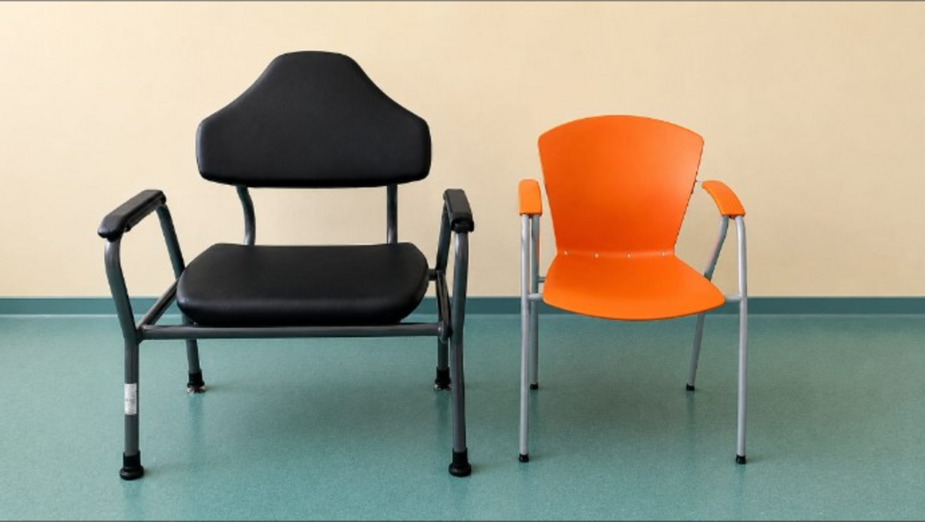
ORGANIZZAZIONE E SICUREZZA
Anche l’ambiente comunica chi è stato previsto
Studi infermieristici evidenziano che il bias può essere amplificato da condizioni organizzative non adeguate alla persona con obesità
(Tanneberger & Ciupitu-Plath, 2018; Moore et al., 2025)
27,1%
Assenza deambulatori specifici
18,1%
Assenza sollevatori
78%
Rapporto personale/pazienti medio o insufficiente
Il contesto organizzativo non è neutro: può facilitare o ostacolare cure eque
Notes:
Il bias non riguarda soltanto linguaggio e atteggiamenti. Anche l’ambiente comunica chi è stato previsto dal sistema di cura.
Negli studi richiamati emergono criticità concrete: assenza di deambulatori specifici nel 27,1% dei casi, assenza di sollevatori nel 18,1% e rapporto personale-pazienti giudicato medio o insufficiente nel 78%.
Questi dati spostano il tema dal singolo professionista anche all’organizzazione. Se spazi, ausili, tempo e risorse non sono adeguati, una parte della difficoltà assistenziale può dipendere dal contesto e non dalla persona.
Il contesto organizzativo, quindi, non è neutro: può facilitare oppure ostacolare cure eque e sicure.

Slide 10
DALLA RELAZIONE AGLI OUTCOME
Il giudizio può cambiare il percorso di cura
STEREOTIPO
RELAZIONE
FIDUCIA
ACCESSO
La persona è letta
attraverso il peso
Minore ascolto e
personalizzazione
Stress e ridotta
alleanza
Rinvio, ricerca di altri curanti, evitamento
Ansia · depressione · vergogna · insoddisfazione corporea · stigma interiorizzato
Phelan et al., 2015; Fruh et al., 2021
Evidenze solide sui processi; limitate sugli outcome clinici direttamente misurati
Notes:
Mettendo insieme i risultati, possiamo descrivere una possibile sequenza: lo stereotipo può influenzare il modo in cui interpretiamo la persona; questo può ridurre ascolto e personalizzazione; la relazione può diventare meno efficace e la fiducia può diminuire.
La letteratura descrive anche possibili conseguenze sull’accesso alle cure, come rinvio, ricerca di altri professionisti o evitamento dei servizi, e conseguenze psicologiche come vergogna, ansia, insoddisfazione corporea e stigma interiorizzato.
È però importante mantenere una cautela metodologica: le evidenze sono più solide sui processi relazionali e assistenziali, mentre sono più limitate sugli outcome clinici direttamente misurati. Per questo parlerei di associazioni e possibili conseguenze, non di una catena causale dimostrata.

Slide 11
DA PORTARE CON NOI
La qualità della cura dipende da ciò che vediamo
01
COMPLESSITÀ
l’obesità non può essere ridotta ai comportamenti individuali
02
RIFLESSIVITÀ
uno stereotipo può trasformare un’ipotesi in una certezza
03
RELAZIONE
ascolto e linguaggio rispettoso proteggono fiducia e accesso
04
ACCESSIBILITÀ
ambienti e procedure devono accogliere ogni corpo in sicurezza
Notes:
Chiudo con quattro parole.
Complessità: l’obesità non può essere ridotta ai comportamenti individuali. Riflessività: uno stereotipo può trasformare un’ipotesi in una certezza. Relazione: ascolto e linguaggio rispettoso possono proteggere fiducia e accesso alle cure. Accessibilità: ambienti e procedure devono poter accogliere ogni corpo in sicurezza.
Ridurre il weight bias significa quindi proteggere la qualità del ragionamento clinico, della relazione e dell’organizzazione dell’assistenza.
La persona viene prima del peso.

Slide 12
LA QUALITÀ
DELL’ASSISTENZA
NON PUÒ DIPENDERE
DAL PESO

Slide 13
Grazie per l’attenzione!

